Slide 1
Fuzzy number
Fuzzy seminar ch.5

Slide 2
contents
삼각 퍼지숫자
사다리꼴 퍼지숫자
L-R 퍼지숫자
퍼지숫자의 순서

Slide 3
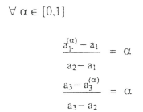
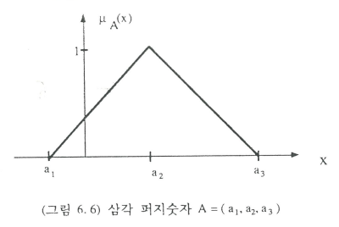
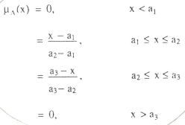


삼각 퍼지숫자

Slide 4
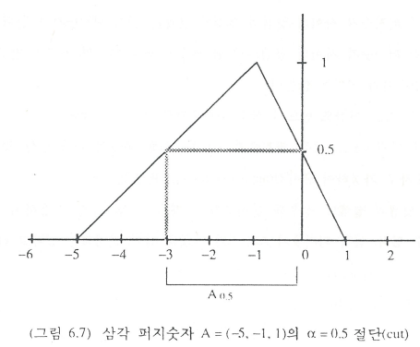
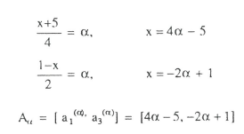
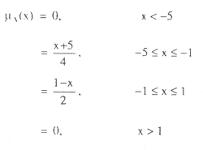

삼각 퍼지숫자
A = (-5,-1,1)

Slide 5
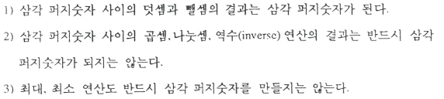
삼각 퍼지숫자

Slide 6



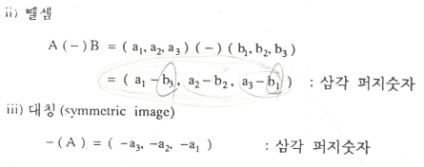
삼각 퍼지숫자

Slide 7
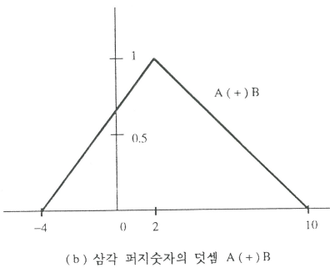
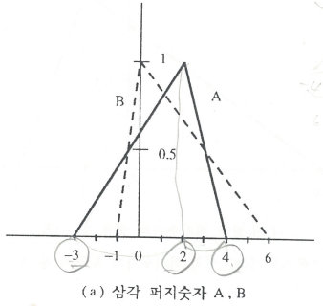
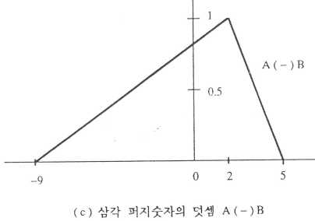
삼각 퍼지숫자
A = (-3,2,4)
B = (-1,0,6)
A(+)B = (-4,2,10)
A(-)B = (-9,2,5)

Slide 8
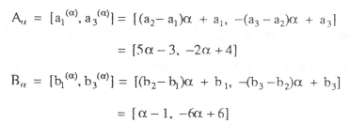




삼각 퍼지숫자

Slide 9
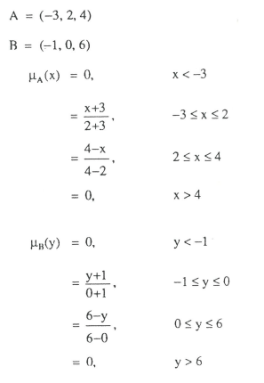
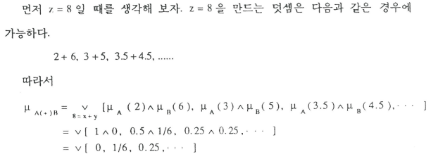
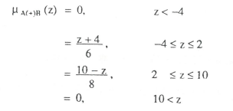
삼각 퍼지숫자

Slide 10
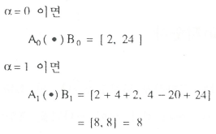


삼각 퍼지숫자

Slide 11

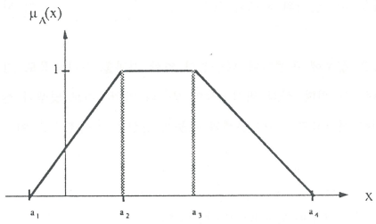
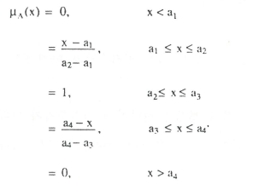
사다리꼴 퍼지숫자

Slide 12
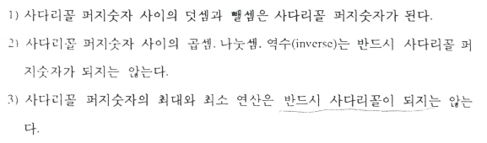
사다리꼴 퍼지숫자

Slide 13

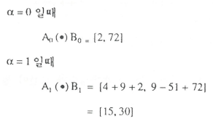


사다리꼴 퍼지숫자

Slide 14

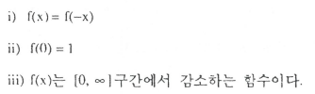
L - R 퍼지숫자

Slide 15
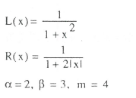
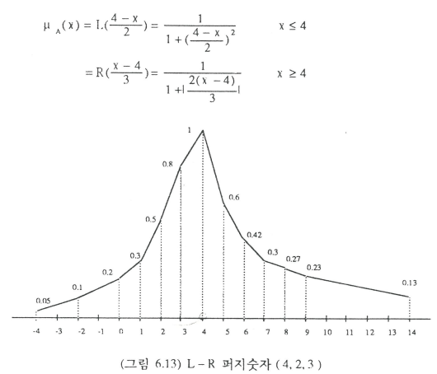
L - R 퍼지숫자

Slide 16




L - R 퍼지숫자
퍼지숫자 A,B가 양수만 포함할 때는 L-R퍼지 숫자로 표현가능

Slide 17

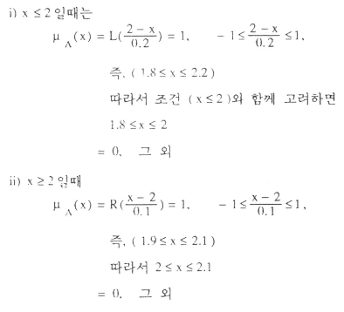

L - R 퍼지숫자

Slide 18
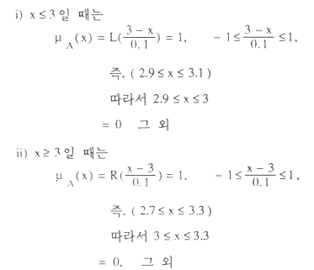

L - R 퍼지숫자
퍼지숫자 A,B가 모두 양수 이므로 근사값은

Slide 19
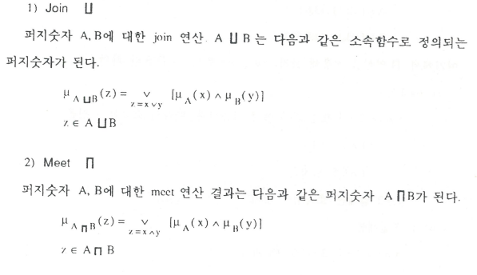
퍼지숫자의 순서

Slide 20
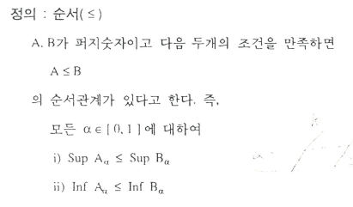
퍼지숫자의 순서

Slide 21
감사합니다.

